Slide 1
ACQUAGYM ALLE TERME
CORSO DI ACQUAGYM IN PISCINA TERMALE PER ADULTI “OVER 50” AUTOSUFFICIENTI

Slide 2
IL PERIODO
A partire dal mese di dicembre fino al mese di febbraio di ogni anno
Sospensione nel periodo natalizio
16 lezioni in tutto con frequenza di DUE giorni alla settimana

Slide 3
A CHI E’ RIVOLTO ?
Residenti nel Comune di Saonara di età superiore ai 50 anni -> diritto di precedenza
Residenti nel territorio limitrofo a Saonara, di età superiore ai 50 anni

Slide 4
IL TRASPORTO
Viaggio in pullman dal territorio comunale alle sedi di attività
Punti di raccolta a Saonara, Tombelle e Villatora
Sedi di attività vicine tra loro

Slide 5
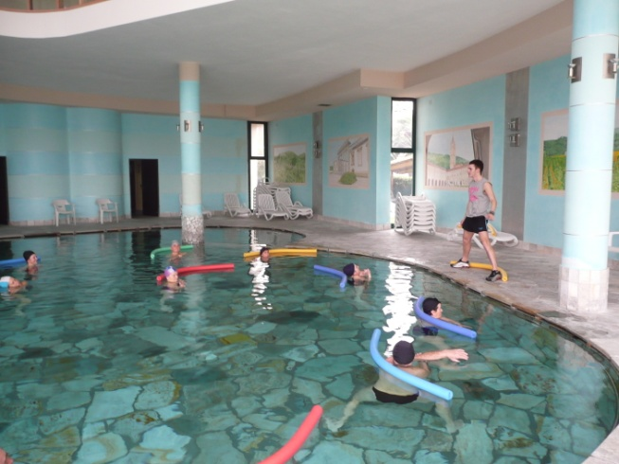
GLI HOTEL
a 4 o 5 stelle

Slide 6
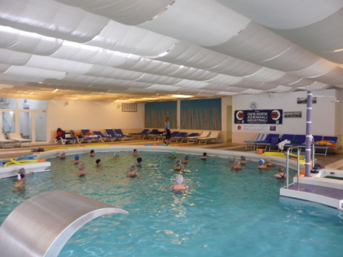
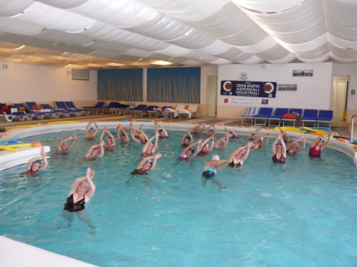
GLI HOTEL
a 4 o 5 stelle

